Slide 1
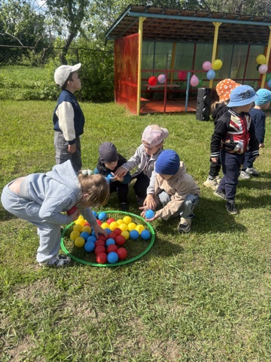
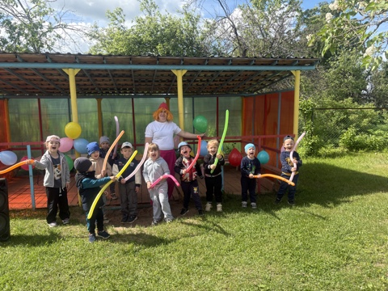
1 июня в нашем детском саду состоялось праздничное мероприятие, приуроченное к Дню защиты детей и православному празднику Троица. Дети с радостью отгадывали загадки о лете, играли в русские народные игры и весело проводили время!

Slide 2
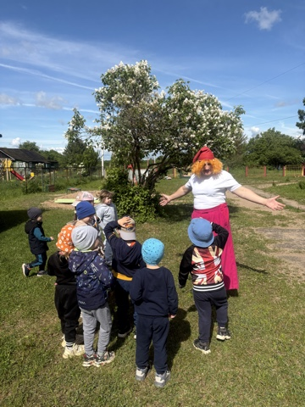
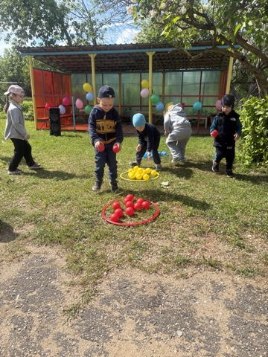
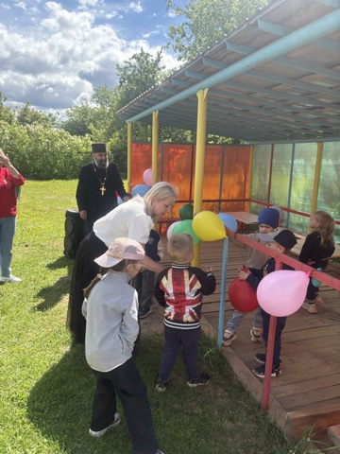

Slide 3
